Slide 1
Protéines plasmatiques
Dysprotéinémies
Aminoacidopathies

Slide 2
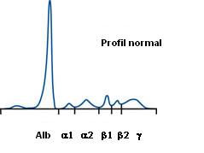
Electrophorèse des protéines plasmatiques
Notes:
Électrophorèse effectuée sur un gel d’agarose: électrophorèse dont la résolution est meilleure que celle sur acétate de cellulose qui montre uniquement 5 fractions avec fusion de ß1 et ß2.

Slide 3
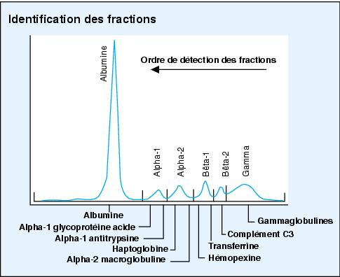
Principales protéines composant les différentes fractions

Slide 4
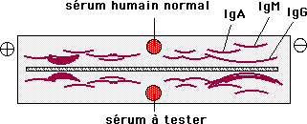
Immunoélectrophorèse

Slide 5
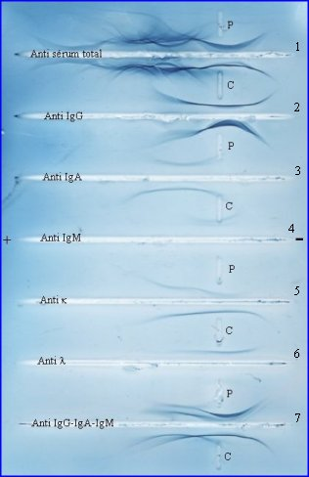
Immunoélectrophorèse

Slide 6
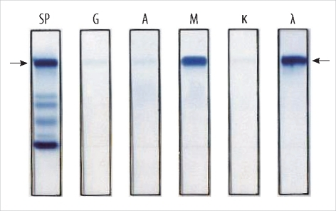
immunofixation
Notes:
L’immunofixation supplante l’immunoélectrophorèse; c’est une technique rapide, automatisable permettant l’identification des immunoglobulines entières et leurs chaînes légères.

Slide 7
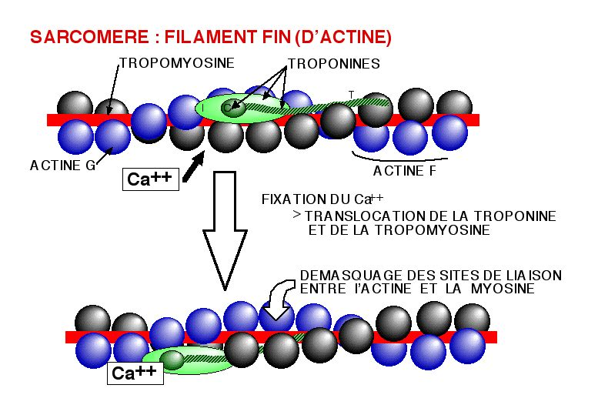
Système contractile musculaire
Notes:
Les troponines : protéines constitutives des myofibrilles

Slide 8
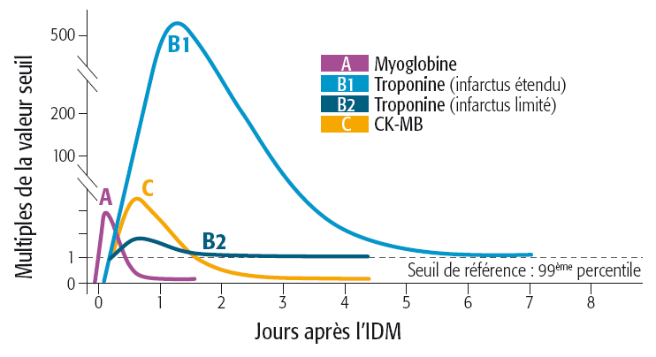
Cinétique des bio marqueurs cardiaques lors d’IDM
Notes:
L’augmentation la plus précoce est celle de la myoglobine , cependant elle manque de spécificité; en outre son augmentation est de très courte durée. Les troponines I et T sont actuellement recommandées par les sociétés savantes pour le diagnostic de l’ischémie myocardique.

Slide 9
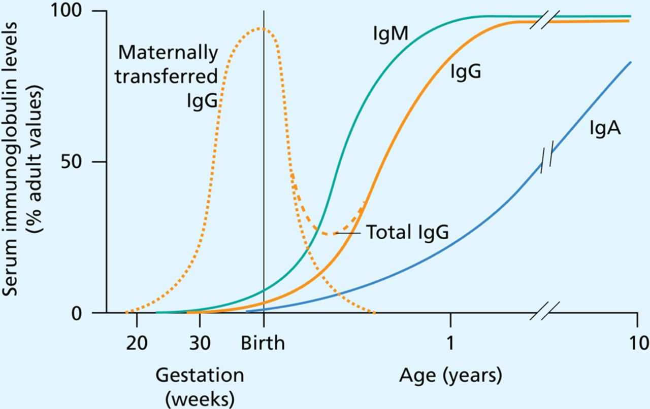
Variations physiologiques des Ig
Notes:
1
Pour une bonne interprétation des variations des immunoglobulines il est nécessaire de connaître les variations physiologiques. Les IgM et IgA maternelles ne peuvent en aucun cas traverser la barrière placentaire. A la naissance le nouveau né à le même taux des IgG que sa mère. Le nourrisson fabrique de manière significative ses propres IgG qu’à partir du 3ème 4ème mois.

Slide 10
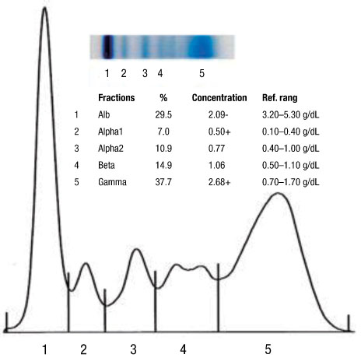
Gammapathie polyclonale

Slide 11
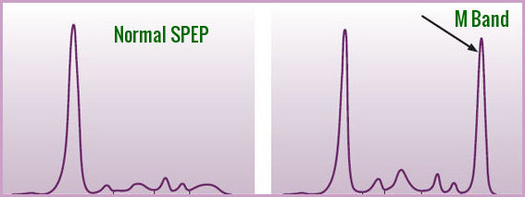
Gammapathies monoclonales

Slide 12
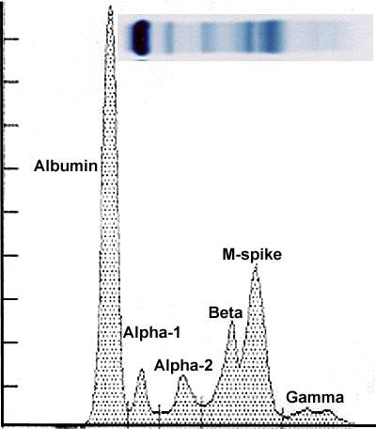
Pic monoclonal au niveau de la région béta 2

Slide 13
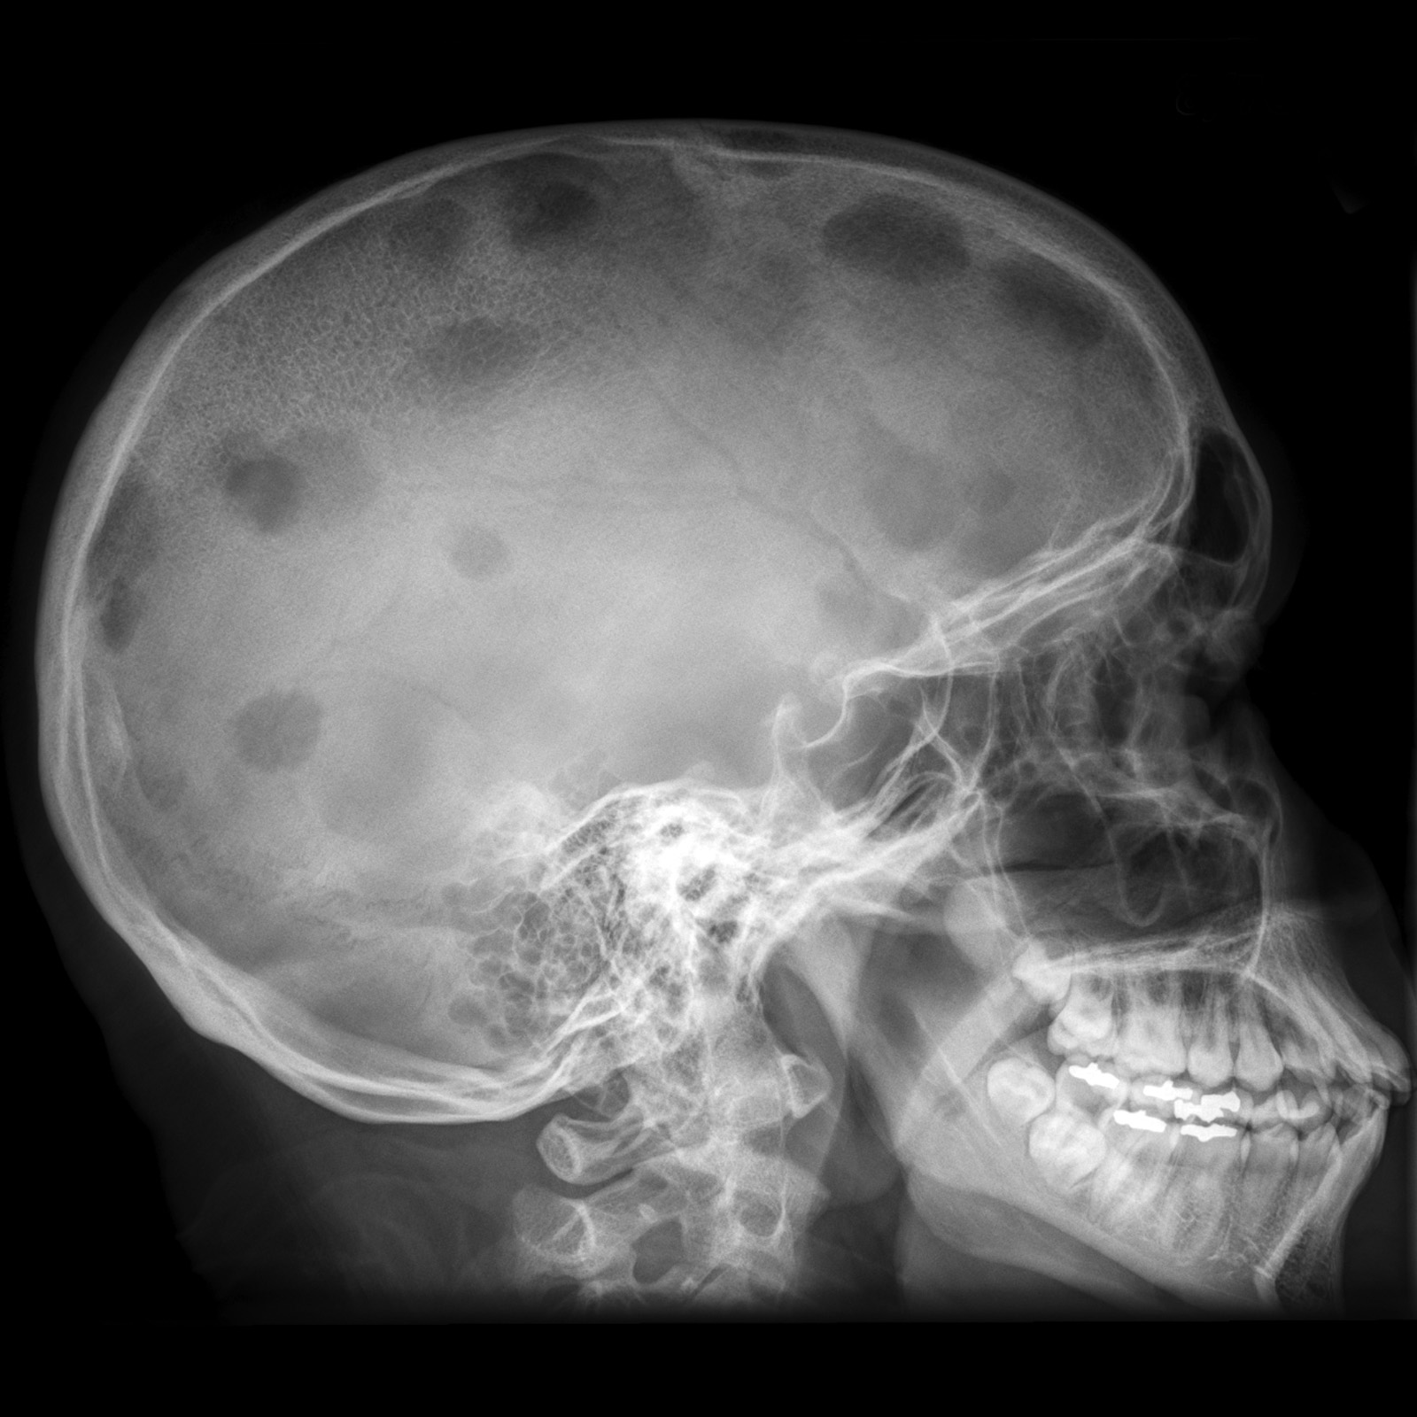
Radiographie du crâne au cours du myélome multiple des os
Notes:
Sur la radiographie apparition de lacune claire correspondant aux plasmocytomes.

